Slide 1

MAESTRÍA EN GERENCIA DE REDES Y TELECOMUNICACIONES
PROYECTO DE TESIS DE GRADO
TEMA:
“ESTUDIO DE FACTIBILIDAD DE IMPLEMENTACIÓN DE UNA RED NACIONAL MPLS / METROETHERNET DE ÚLTIMA GENERACIÓN PARA UN PROVEEDOR DE SERVICIOS”
ELABORADO POR:
ING. LEONARDO SALAZAR ESTÉVEZ
DIRECTOR DE TESIS:
ING. CARLOS EGAS, MSC.
SANGOLQUÍ – ECUADOR, NOVIEMBRE 2013

Slide 2
Agenda
OBJETIVOS
CAPÍTULO 1: TECNOLOGÍAS METROETHERNET Y
MPLS
CAPÍTULO 2: DISEÑO DE LA RED
  MPLS/METROETHERNET NACIONAL
CAPÍTULO 3: ANÁLISIS DE COSTOS DE LA RED
MPLS/METROETHERNET NACIONAL
CAPÍTULO 4: CONCLUSIONES Y
RECOMENDACIONES

Slide 3
Objetivos:
Presentar el diseño de una red integrada MPLS y MetroEthernet nacional de nueva generación para un proveedor de servicios en Ecuador con presencia en las principales ciudades del país, con una participación del tráfico nacional y cantidad de enlaces de servicios portadores del 20%.
Presentar el análisis financiero para la implementación de la red nacional con planificación de crecimiento a 3 años (fase inicial, 18 meses y 3 años).
Brindar un marco referencial de diseño y costos para una red nacional MPLS y MetroEthernet de nueva generación para un proveedor de servicios en el país.

Slide 4
CAPÍTULO 1:
TECNOLOGÍAS METROETHERNET Y MPLS

Slide 5
Tecnología MetroEthernet

Slide 6
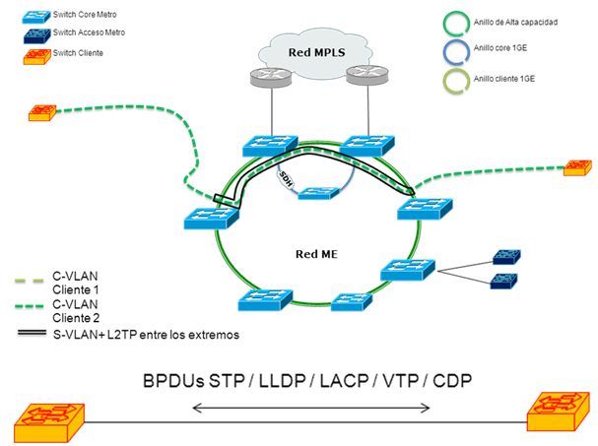
Tecnología MetroEthernet (…)

Slide 7
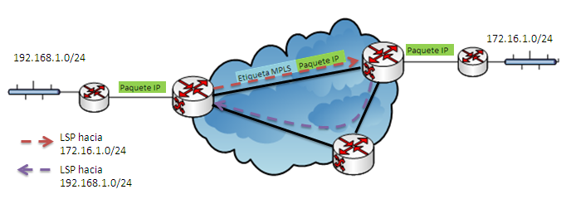
Tecnología MPLS

Slide 8
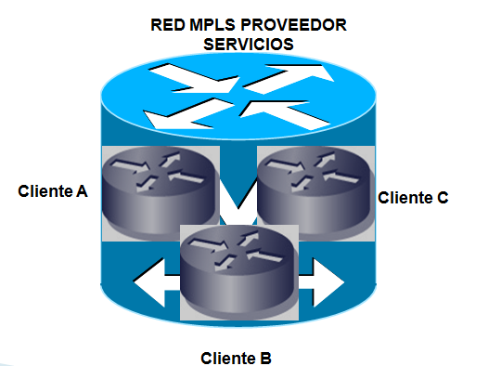
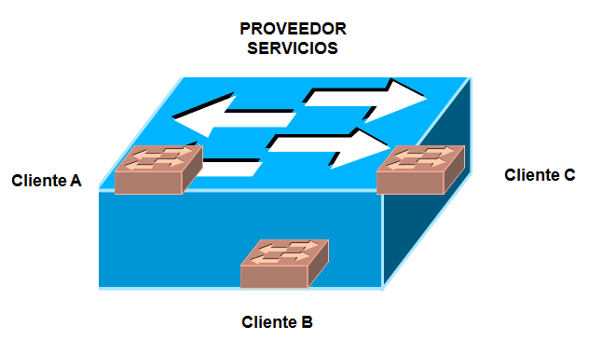
Tecnología MPLS (…)

Slide 9
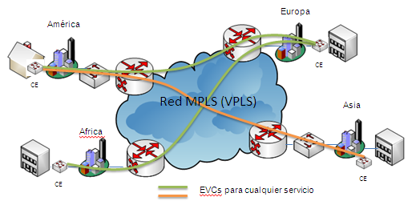
Tecnologías MPLS/MetroEthernet

Slide 10
CAPÍTULO 2:
DISEÑO DE LA RED
MPLS/METROETHERNET NACIONAL

Slide 11
Requerimientos y Consideraciones de Diseño de Red
Alta Disponibilidad
Escalabilidad
Seguridad
Calidad de Servicio
Soporte de Tecnologías de Nueva Generación
Equipamiento de Fabricantes Homologados
Diseño a 3 años para el 20% del Tráfico Nacional y Número de Enlaces de Servicios Portadores

Slide 12
Dimensionamiento de Red
Crecimiento de capacidad internacional de varios proveedores
Permisionario | Conexión Internacional (Mbps) Sep 2010 | Conexión Internacional (Mbps) Mar 2012 | Crecimiento % (18 meses)
CONECEL S.A. | 7812,5 | 20.508 | 263
SURATEL S.A. | 5598 | 31.566 | 564
CNT EP | 4043,52 | 17.090 | 423
GLOBAL CROSSING | 1085 | 3.110 | 287
TOTAL MUESTRA | 18539,02 | 72.274 | 390
Fuente: Conatel

Slide 13
Dimensionamiento de Red (…)
Estimación de crecimiento porcentual capacidad internacional
Método | Tasa % | Tasa % Crecimiento en 3 años
Promedio anual para proveedor referencial (medición de 5 años) | 190,80 | 695
Promedio 18 meses proveedor referencial | 272,97 | 745
Promedio anual incrementado | 200 | 800
Promedio 18 meses incrementado | 300 | 900
Promedio 18 meses muestra proveedores | 390 | 1521

Slide 14
Dimensionamiento de Red (…)
117%
210% x 210% x 210% = 926% (en 3 años)
215%
226%
Fuente: Senatel – CAPACIDAD INTERNACIONAL PROVEERORES

Slide 15
Dimensionamiento de Red (…)
Proyección de capacidad internacional a 3 años
Capacidad Internacional Servicio Valor Agregado (SVA) Marzo 2012 (Mbps) (Fuente Senatel) | Capacidad Internacional Datos (Mbps) (10% de capacidad SVA, datos proveedor referencial) | Total Capacidad Internacional (Mbps) | Capacidad Internacional para proveedor con 20% de participación (Mbps) | Crecimiento cada 18 meses (%) | Capacidad Internacional estimada a 3 años (Mbps) | Capacidad Internacional estimada por proveedor con 20% de participación (Mbps) a 3 años
88648 | 8865 | 97513 | 19503 | 300% | 877617 | 175523

Slide 16
Dimensionamiento de Red (…)
Provincia | Capacidad troncal referencial (Mbps) | Capacidad troncal a 18 meses (Mbps) (crecimiento 300%) | Capacidad troncal a 3 años (Mbps) (crecimiento 300% cada 18 meses)
AZUAY | <1000 | 3000 | 9000
BOLIVAR | <100 | 300 | 900
CAÑAR | <100 | 300 | 900
CARCHI | <100 | 300 | 900
CHIMBORAZO | <500 | 1500 | 4500
COTOPAXI | <100 | 300 | 900
EL ORO | <1000 | 3000 | 9000
ESMERALDAS | <100 | 300 | 900
GALAPAGOS | <100 | 300 | 900
GUAYAS | <2000 | 6000 | 18000
IMBABURA | <500 | 1500 | 4500
LOJA | <500 | 1500 | 4500
LOS RIOS | <100 | 300 | 900
MANABI | <1000 | 3000 | 9000
MORONA SANTIAGO | <100 | 300 | 900
NAPO | <100 | 300 | 900
ORELLANA | <100 | 300 | 900
PASTAZA | <100 | 300 | 900
PICHINCHA | punto de referencia
SANTA ELENA | <100 | 300 | 900
SANTO DOMINGO | <100 | 300 | 900
SUCUMBIOS | <100 | 300 | 900
TUNGURAHUA | <1000 | 3000 | 9000
ZAMORA CHINCHIPE | <100 | 300 | 900
Total | 9000 | 27000 | 81000
Capacidades nacionales para proveedor de servicios con 20% participación
Consideración: Capacidades referenciales de Proveedor Referencial multiplicadas por un factor de 4 para alcanzar el orden del 20%.
Troncal Interurbana | Tráfico promedio hora pico (percentil 99) (sin unidades) |  | Crecimiento porcentual 18 meses
 | Mes 0 | Mes 18
Troncal N°1 | 120 | 400 | 333
Troncal N°2 | 200 | 400 | 200
Troncal N°3 | 100 | 400 | 400
Troncal N°4 | 300 | 400 | 133
Troncal N°5 | 120 | 400 | 333
Promedio |  |  | 280

Slide 17
Dimensionamiento de Red (…)
Se consideran capacidades necesarias para las diferentes conexiones de red en la topología de red de acuerdo al tráfico que va a cursar por cada una de ellas (Internet, VPN internacional, VPN nacional, L2L)
Con datos referenciales del proveedor se establecen relaciones de cada tipo de tráfico en función del tráfico internacional.

Slide 18
Diseño de Red: Características
Red MPLS dividida en core y edge, por motivos de seguridad, escalabilidad, flexibilidad y facilidad de operación. Implementaciones redundantes.
En Quito y Guayaquil se consideran equipos de core y edge MPLS y se va a manejar las troncales internacionales y concentrar el tráfico de otras ciudades.
Para las ciudades medianas, Ambato, Manta, Machala y Cuenca, se consideran ruteadores de edge en esquemas redundantes hacia las redes de acceso core.

Slide 19
Diseño de Red: Características (…)
Para las ciudades más pequeñas (Tulcán, Ibarra, Puyo, Tena, Coca, Nueva Loja, Esmeraldas, Santo Domingo, Guaranda, Riobamba, Latacunga, Santa Cruz (Galápagos), Santa Elena, Babahoyo, Azogues, Macas, Zamora, Loja) se consideran anillos MetroEthernet concentrados en las ciudades de Quito o Guayaquil, considerando los trazados de las redes ópticas en el país. La entrega de servicios locales se haría sólo por red MetroEthernet.
La red de distribución y acceso está formada por anillos de switches Metroethernet con concentradores principales y conexiones redundantes hacia la red MPLS.
Los switches MetroEthernet son switches de capa 2 (no MPLS) por ventajas en costo-desempeño sin tener costos adicionales por software para MPLS y procesando sólo tramas en capa 2 y facilitando la entrega de cualquier tipo de servicio.

Slide 20
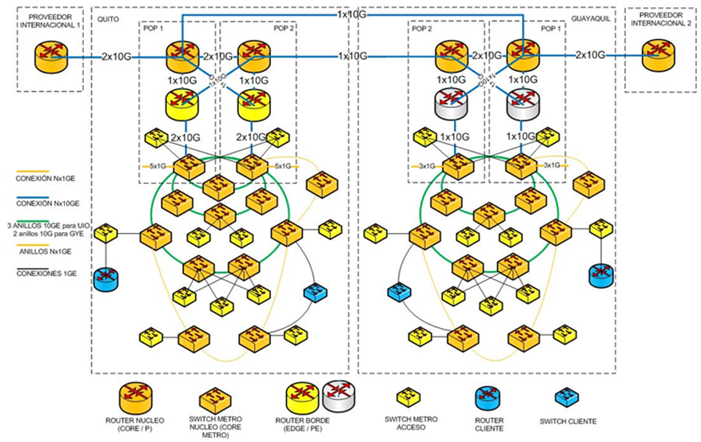
Diseño de Red: Fase Inicial

Slide 21
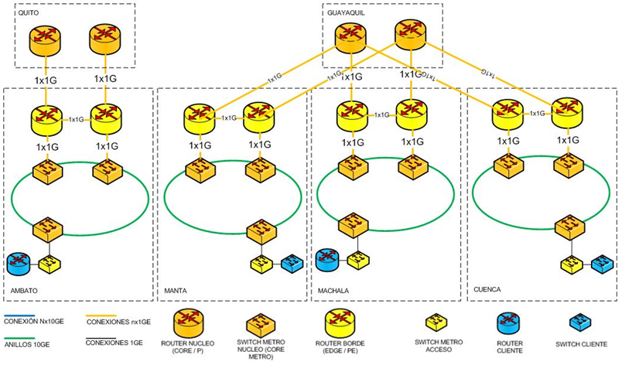
Diseño de Red: Fase Inicial (…)

Slide 22
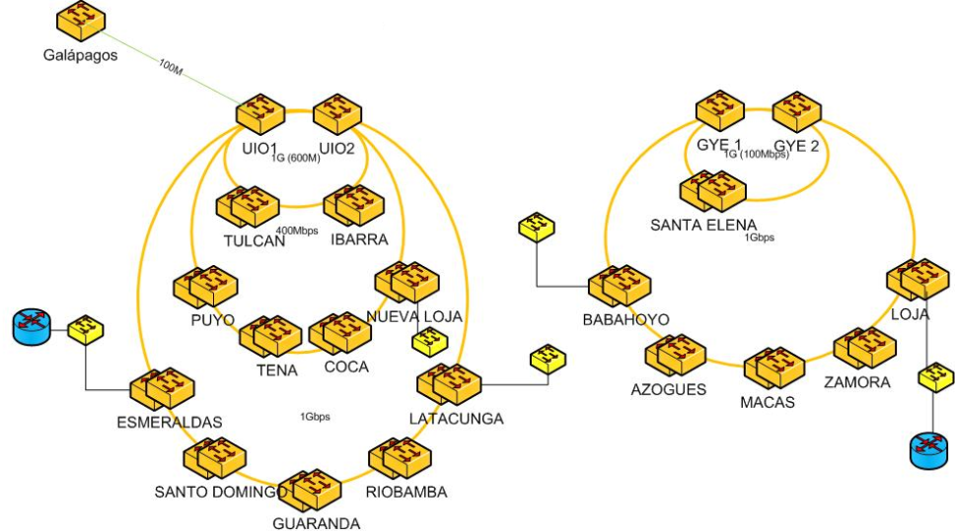
Diseño de Red: Fase Inicial (…)

Slide 23
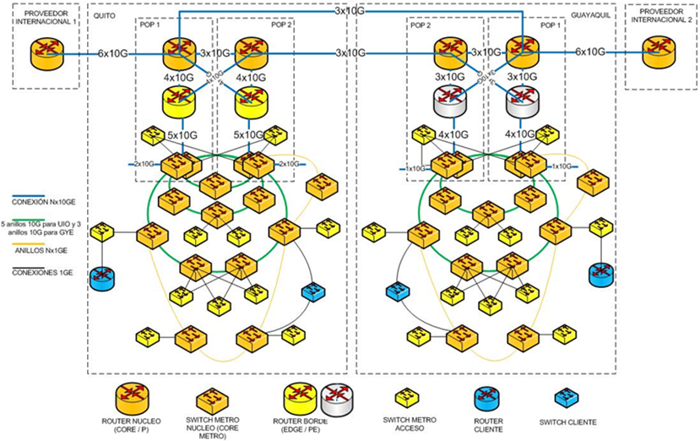
Diseño de Red: a 18 meses

Slide 24
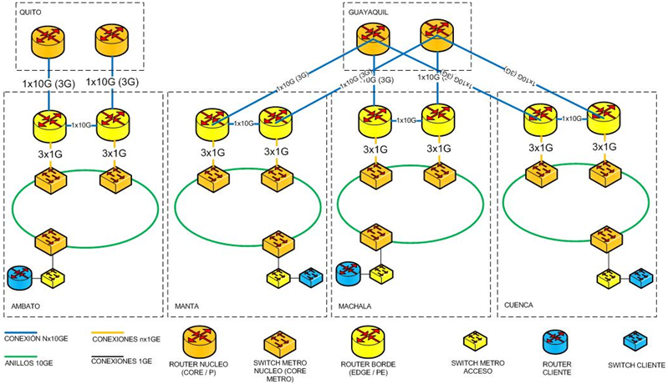
Diseño de Red: a 18 meses (…)

Slide 25
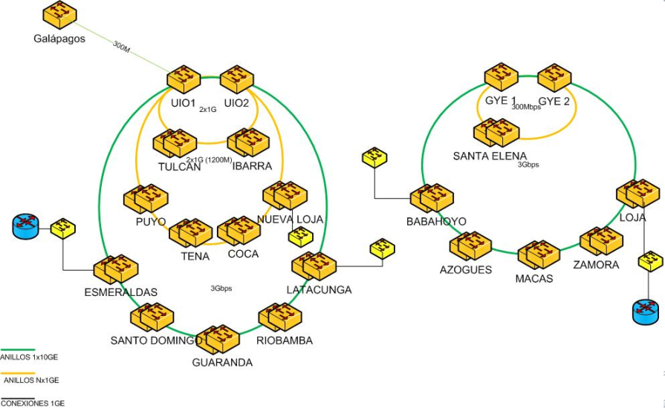
Diseño de Red: a 18 meses (…)

Slide 26
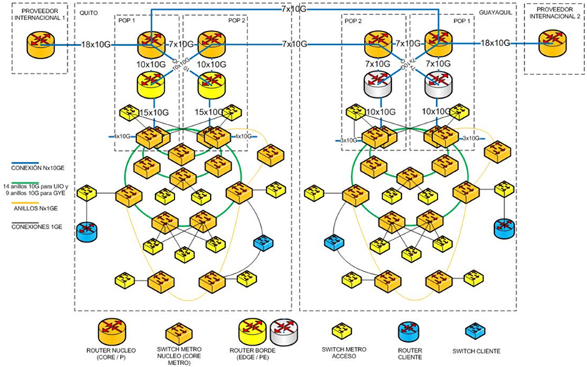
Diseño de Red: a 3 años

Slide 27
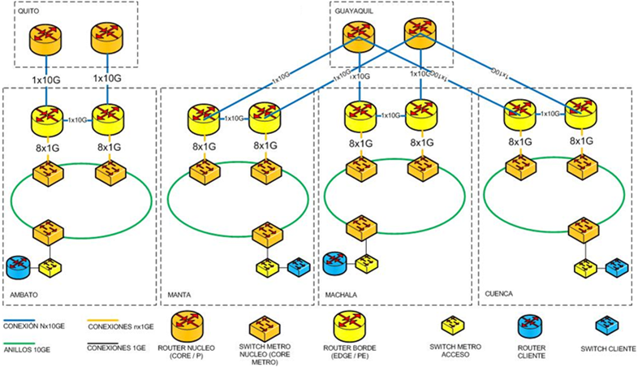
Diseño de Red: a 3 años (…)

Slide 28
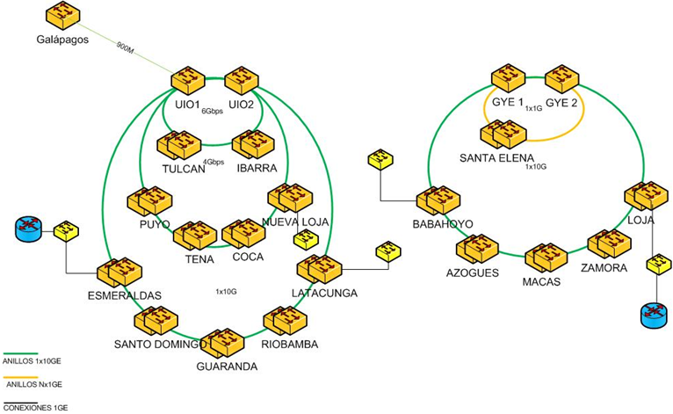
Diseño de Red: a 3 años (…)

Slide 29
CAPÍTULO 3:
ANÁLISIS DE COSTOS DE LA RED
MPLS/METROETHERNET NACIONAL

Slide 30
Costos de Equipamiento Activo MPLS/ MetroEthernet
Equipos | Inversión inicial | Incremento inversión 18 meses | Icremento inversión 3 años
Router core GYE 1 | 140065,6875 | 1656 | 13248
Router core GYE 2 | 140065,6875 | 6624 | 62859
Router core UIO 1 | 140065,6875 | 8280 | 105846
Router core UIO 2 | 140065,6875 | 3312 | 56235
Router Edge Ambato 1 | 21472,8 | 1656 | 686,55
Router Edge Ambato 2 | 21472,8 | 1656 | 686,55
Router Edge Cuenca 1 | 21472,8 | 1656 | 686,55
Router Edge Cuenca 2 | 21472,8 | 1656 | 686,55
Router Edge GYE 1 | 105018 | 828 | 14076
Router Edge GYE 2 | 105018 | 828 | 14076
Router Edge Machala 1 | 21472,8 | 1656 | 686,55
Router Edge Machala 2 | 21472,8 | 1656 | 686,55
Router Edge Manta 1 | 21472,8 | 1656 | 686,55
Router Edge Manta 2 | 21472,8 | 1656 | 686,55
Router Edge UIO 1 | 105018 | 5796 | 57891
Router Edge UIO 2 | 105018 | 5796 | 57891
Switch Core Metro GYE 1 | 148906,485 | 38145,5 | 197857,5
Switch Core Metro GYE 2 | 148906,485 | 38145,5 | 197857,5
Switch Core Metro UIO 1 | 148906,485 | 114436,5 | 331434,485
Switch Core Metro UIO 2 | 148906,485 | 114436,5 | 331434,485
Switch ExtMetro Galápagos | 4597,7 | 0 | 0
Switches ExtMetro 1 y 2 Azogues | 26482,2 | 7350,8 | 0
Switches ExtMetro 1 y 2 Babahoyo | 26482,2 | 7350,8 | 0
Switches ExtMetro 1 y 2 Coca | 26482,2 | 0 | 7350,8
Switches ExtMetro 1 y 2 Esmeraldas | 26482,2 | 7350,8 | 0
Switches ExtMetro 1 y 2 Guaranda | 26482,2 | 7350,8 | 0
Switches ExtMetro 1 y 2 Ibarra | 26482,2 | 2024 | 7350,8
Switches ExtMetro 1 y 2 Latacunga | 26482,2 | 7350,8 | 0
Switches ExtMetro 1 y 2 Loja | 26482,2 | 7350,8 | 0
Switches ExtMetro 1 y 2 Macas | 26482,2 | 7350,8 | 0
Switches ExtMetro 1 y 2 Nueva Loja | 26482,2 | 0 | 7350,8
Switches ExtMetro 1 y 2 Puyo | 26482,2 | 0 | 7350,8
Switches ExtMetro 1 y 2 Riobamba | 26482,2 | 7350,8 | 0
Switches ExtMetro 1 y 2 Santa Elena | 13243,4 | 0 | 0
Switches ExtMetro 1 y 2 Santo Domingo | 26482,2 | 7350,8 | 0
Switches ExtMetro 1 y 2 Tena | 26482,2 | 0 | 7350,8
Switches ExtMetro 1 y 2 Tulcán | 26482,2 | 2024 | 7350,8
Switches ExtMetro 1 y 2 Zamora | 26482,2 | 7350,8 | 0
Switches Core Metro Secundarios UIO y GYE | 313605 | 229310 | 884580
Switches Core Metro Manta, Machala, Cuenca, Ambato | 198950 | 10120 | 10120
Equipamiento de respaldo | 564511
Total general | 3266365 | 668518 | 2385003

Slide 31
Evaluación Financiera: Consideraciones
Ingresos
Capex
Opex
TIR > 23% (Tasa WACC - Weighted Average Cost of Capital para 70% de activos y 30% de deuda)
VAN > 0
Tiempo de Recuperación < 3 años

Slide 32
Evaluación Financiera: Ingresos
Elementos que forman parte de ingresos
Ingresos por servicios de Internet
Ingresos por servicios de VPN internacional
Ingresos por servicios de VPN nacional
Ingresos por servicios Lan-to-Lan
Ingresos por instalación

Slide 33
Evaluación Financiera: Ingresos (…)
Consideraciones para cálculo de ingresos
Factor de disminución anual de Precio referencial Internet /Mbps dedicado | 0,92
Factor de disminución anual de Precio referencial VPN Internacional/Mbps | 0,92
Factor de disminución anual de Precio referencial VPN Nacional/Mbps | 0,92
Factor de disminución anual de Precio referencial L2L Metropolitano/Mbps | 0,92
Factor de disminución anual de Precios de instalación | 0,92
Factor de reventa internet | 400%
Factor de reventa VPN internacional | 200%
Factor de reventa VPN nacional | 800%
Factor de reventa L2L | 800%
Precio referencial Internet /Mbps dedicado (USD) | 120
Precio referencial VPN Internacional/Mbps (USD) | 150
Precio referencial VPN Nacional/Mbps (USD) | 120
Precio referencial L2L Metropolitano/Mbps (USD) | 110
Precio referencial instalción UM (USD) | 100
Tráfico internet (90% de tráf, Internac.) | 90% tráfico internac.
Tráfico VPN internacional (con margen de protección) | 7% tráfico internac.
Tráfico VPN nacional (con margen de protección) | 17% tráfico internac.
Tráfico L2L (con margen de proteccioón) | 7% tráfico internac.

Slide 34
Evaluación Financiera: Capex
Elementos que forman parte del Capex
Costo equipamiento de red MPLS/Metro
Costo accesos clientes (con tecnología GPON)
Costo Planta Externa
Costo CPEs
Consideraciones para cálculo de Capex
Número de accesos servicios portadores nacional (inicial Sep 2012) Fuente: Senatel | 1011455
Crecimiento anual número de enlaces servicios portadores (promedio crecim. años 2009- 2011) Fuente: Senatel | 157%
Enlaces servicios portadores (20% nacional) | 202290
Costo referencial por acceso GPON (USD) | 175
Costo referencial por metro de fibra óptica (USD) | 1,2
Longitud promedio UM (m) | 300
Costo por acceso FO UM (USD) | 360
Costo unitario CPE (USD) | 400

Slide 35
Evaluación Financiera: Opex
Elementos que forman parte del Opex
Costo capacidad internacional
Costo capacidad interurbana
Costo instalación UM
Costo mantenimiento
Consideraciones para cálculo de Opex
Factor de disminución anual costos capacidad internacional con terceros | 0,8
Factor de disminución anual costos capacidad interurbana con terceros | 0,8
Factor de redundancia para tráfico internacional | 2
Factor de redundancia para tráfico interurbano | 2
Costo capacidad internacional por Mbps (USD) | 33
Costo capacidad interurbana por Mbps (USD) | 33
Costo instalación fibra óptica por metro (USD) | 1,3
Costo mensual por mantenimiento UM por accesos (USD) | 16,25

Slide 36
Resultados Evaluación Financiera
Resultados evaluación financiera
Tiempo de recuperación (meses) | 32,0
WACC (anual) | 23%
WACC (mensual) | 1,74008%
VAN (Sumatoria de Fondos descontados mes 0 a mes 36) | 114.647.574,92
Máxima exposición de Capital (ocurre en mes 5) | $ (247.174.815,4)
TIR (mensual) | 2,82272%
TIR (anual) | 39,66%

Slide 37
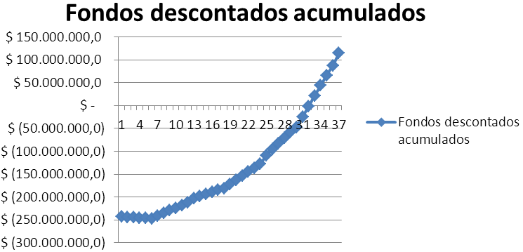
Resultados Evaluación Financiera

Slide 38
CAPÍTULO 4:
CONCLUSIONES Y
RECOMENDACIONES

Slide 39
Conclusiones y Recomendaciones
Las tecnologías MPLS y MetroEthernet son dos de las tecnologías mayormente utilizadas por proveedores de servicios a nivel mundial en redes convergentes, y en el Ecuador gran parte de proveedores de servicios se encuentran implementando este tipo de redes para soportar tráfico correspondiente a múltiples servicios.
Para el diseño e implementación de red de un proveedor de servicios es importante considerar alta disponibilidad, funcionalidades a soportarse, elementos de seguridad y calidad de servicio para garantizar servicios confiables y realizar el dimensionamiento adecuado para la situación actual y para condiciones futuras, de acuerdo con estadísticas referenciales de crecimiento, proyectos de red o de clientes, casos de negocio, entre otros.

Slide 40
Conclusiones y Recomendaciones (…)
En la evaluación financiera se han tomado datos reales referenciales de un proveedor de servicios, con tendencias de variaciones de precios y costos en el tiempo y con consideraciones de la situación más adversa o con un margen de protección en muchos de los casos, sin embargo, es necesario establecer que pueden surgir otros elementos en el tiempo que afecten sobre los resultados, como pueden ser nuevas políticas y regulaciones en el sector de telecomunicaciones, variaciones de precios y costos según nuevas tendencias del mercado, situación económica del país, entre otros.

Slide 41
Conclusiones y Recomendaciones (…)
El diseño de alta disponibilidad, las consideraciones de selección de equipamiento y funcionalidades que debería soportar la red de nueva generación y los costos obtenidos en este proyecto para el proveedor genérico, con una participación importante en el mercado nacional, pretenden dar un marco referencial para cualquier proveedor de servicios, para inversionistas, especialistas de planificación de red, auditores de tecnología, estudiantes, profesores y personas apegadas a la tecnología y telecomunicaciones para la comprensión, la planificación, implementación y optimización de redes reales de proveedores de servicios con las tecnologías MPLS y MetroEthernet de nueva generación en el Ecuador.

Slide 42
Gracias!

